Slide 1

从记忆历史到解释历史
——“四新”背景下历史教学的方向
邹平市第二中学 刘庆亮
2024年10月25日泰安●山东省高中历史学科基地“启成论坛”

Slide 2
从记忆历史到解释历史
——“四新”背景下历史教学的方向
一、从学科素养的角度看
二、从必备知识的角度看
三、从关键能力的角度看
四、从核心价值的角度看

Slide 3
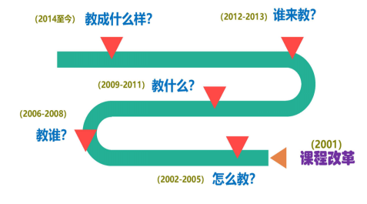
一、从学科素养的角度看
1.学科素养的本质
《基础教育课程改革纲要》试行（2001）

Slide 4
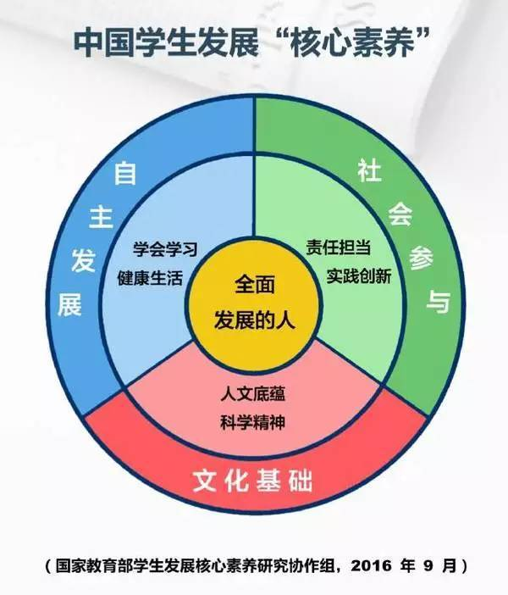
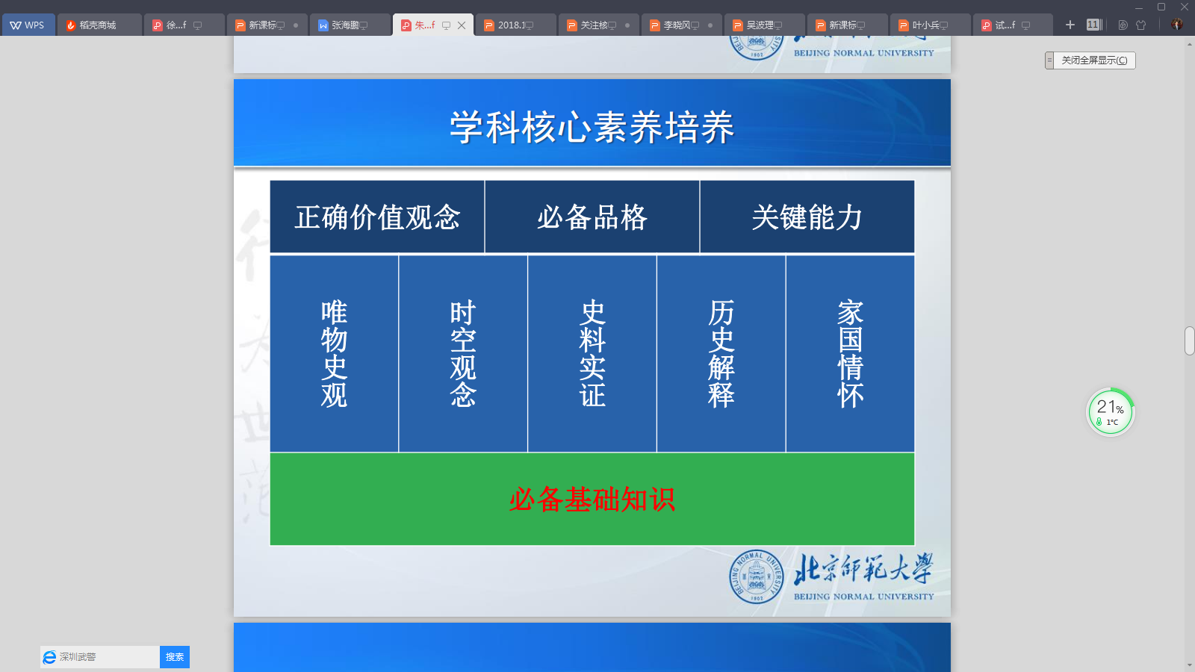
崔云漷：关键能力是能做事，必备品格是坚持做正确的事，价值观念是坚持把事情做正确。

Slide 5
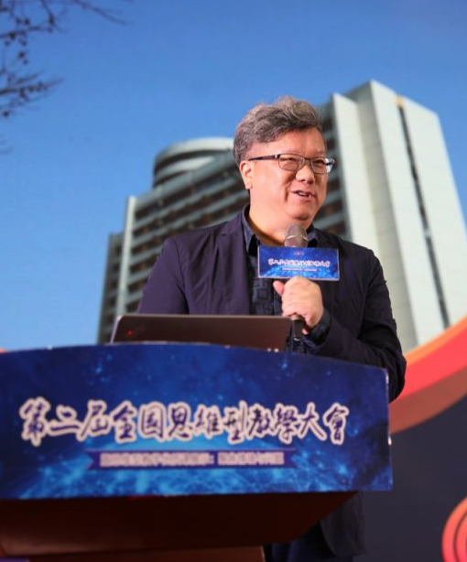
所谓学科核心素养，说到底就是真实情境中的问题解决能力。所以，我们新的教育目标可以浓缩为两个字：做事。
这次的课程修订强调“任务”，这就明确了概念。任务即做事，完成任务一定需要活动，但活动不一定代表在完成任务。
——2019年10月第二届全国思维型教学大会专题讲座
崔允漷教授

Slide 6
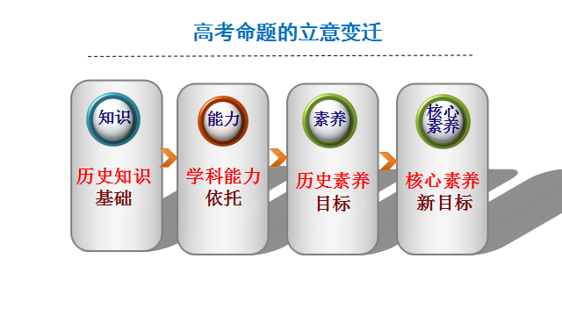
高考命题立意的时代变迁
三维
课程三维

Slide 7
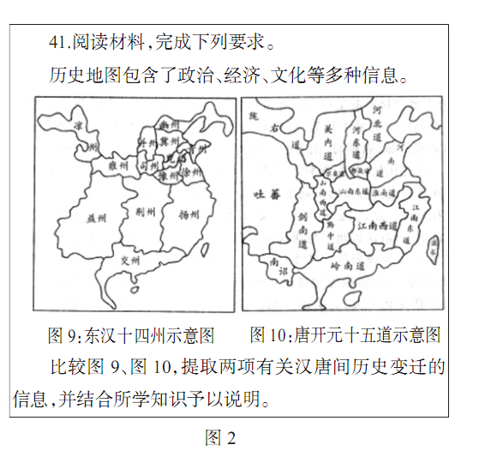
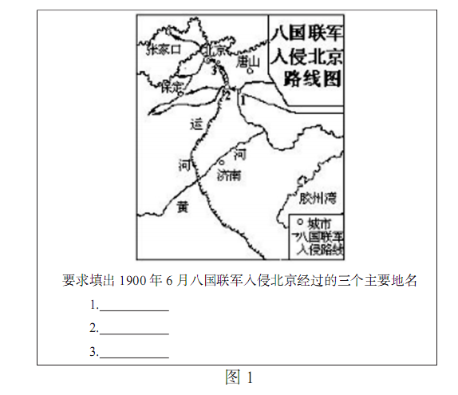
命题立意的转变：主体性、开放性、生成性
1980年高考第2题（图1） 2013年新课标卷第41题（图2）

Slide 8
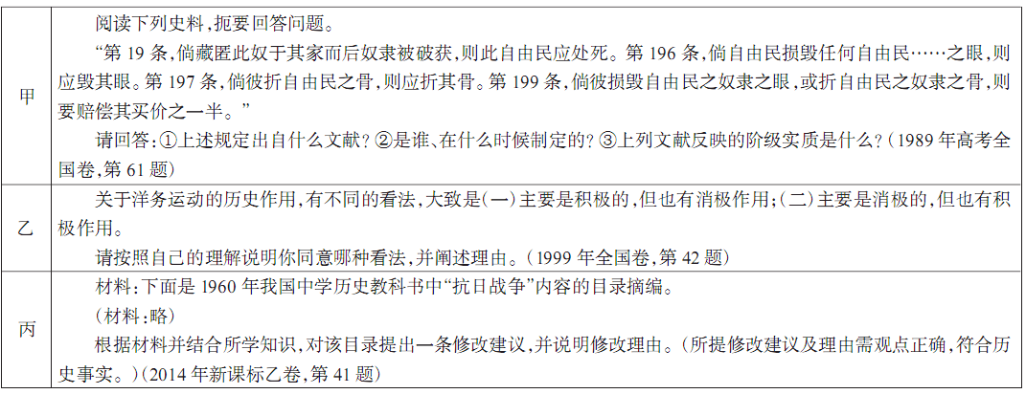
命题立意的转变：主体性、开放性、生成性
基于学科核心素养进行问题设计，其立意不应指向学科或教材，而应指向学生，指向学生的未来生活。它不仅要考查学生已经掌握了哪些具体的知识，更应注重学生对待和解决问题的方法、策略、态度和品格的养成。 ——高黎明《基于核心素养立意的历史问题设计：原则与表征》，2018.23《历史教学》

Slide 9
学生的历史学科核心素养不能凭空形成，也不能只靠灌输形成。
学生历史学科核心素养的发展，绝不是取决于对现成的历史结论的记忆，而是要在解决学习问题的过程中理解历史，在说明自己对学习问题的看法中解释历史。
学生对历史学习问题的真正解决，不是简单地接受现成的答案。
———《普通高中历史课程标准》（2020年修订）
从识记历史知识，到解释历史知识。
知识不是素养，知识只是素养达成的载体和基础。
知识是我们进行历史思考的资源，而不是历史思考的目的。

Slide 10
2.学科素养的内涵
①唯物史观：诸素养得以达成的理论保证
②时空观念：认识历史所需要的基本条件
③史料实证：了解和认识历史的必经途径
④历史解释：认识历史的思维与表达能力
⑤家国情怀：学习和认识历史的价值追求

Slide 11
结合《历史课程标准》提出的核心素养要求，同时考虑这些要求在纸笔考试中可测量的程度，提出历史科学科素养包括唯物史观、时空观念、史料实证、历史理解、历史解释、历史价值观6个方面。
——徐奉先《基于高考评价体系的历史科考试内容改革实施路径》
2019年第12期《中国考试》第59-64页

Slide 12
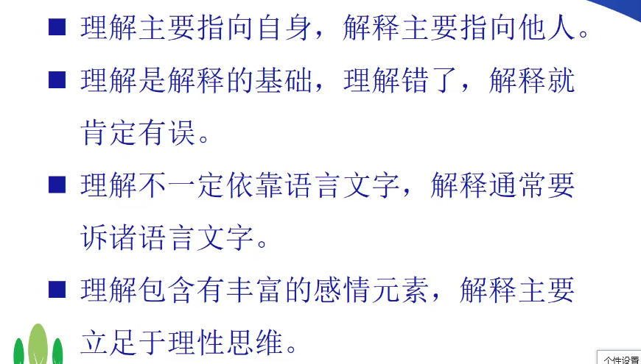
历史理解与历史解释
——黄牧航
“历史理解”基于历史；“历史解释”基于现实。

Slide 13
历史解释
历史解释是诸素养达成的外在显现
前提
时空观念
支撑
史料实证
基础
历史理解
理论
史观情怀
历史解释是以时空观念为前提，以史料证据为支撑，以历史理解为基础，有意识地对过去提出理性而系统的具有因果关系的叙述。 ——《普通高中历史课程标准》

Slide 14
■秦晖：“历史学的任务就是解释，去解释历史事件的因果关系。如果不去解释，历史学就没有存在的意义。”
■历史就是人类理解和解释自己的历史，历史学就是历史解释学。
历史解释最具史学思维特征，历史认知的核心就是历史解释。
解释能力是关键能力中的关键能力。 ——刘芃《卷里卷外》
影响解释的因素
①时代、角度、立场、史观不同；
②材料占有程度不同；
③研究分析方法不同；
④现实政治与社会主流思想影响。

Slide 15
3.学科素养的考查
题号 | 关键词 | 题号 | 关键词 | 题号 | 关键词 | 题号 | 关键词
1 | 表明 | 5 | 体现了 | 9 | 契合的是 | 13 | 揭示出
2 | 为了 | 6 | 强调的是 | 10 | 据此可知 | 14 | 反映了
3 | 反映出 | 7 | 历史时期 | 11 | 反映出 | 15 | 主要原因
4 | 因为 | 8 | 旨在 | 12 | 因为 | 2024年山东卷
①由史导论、因果联系，都是历史解释。
②从事实判断到价值判断，客观题主观化。
③从记忆历史到解释历史，是课程改革和高考改革的新常态！
1.史论类：1、3、5、6、7、9、10、11、13、14题共10个，占比67%；强调现象与观点的解释。
2.因果类：2、4、8、12、15题共5个，占比33%；强调事物之间的内在联系。

Slide 16
2023年山东卷选择题
题号 | 类型 | 题号 | 类型
1 | 证据是（推断） | 9 | 为了（因果）
2 | 反映了 | 10 | 可知
3 | 为了（因果） | 11 | 反映
4 | 这表明 | 12 | 这一时期（推断）
5 | 甲是（推断） | 13 | 因为(因果)
6 | 这表明 | 14 | 力图（因果）
7 | 任务是（推断） | 15 | 因素（因果）
8 | 强调的是（推断）
①史论类：10个（显性5个、推断5个）；②因果类：5个

Slide 17
2024年全国新课程卷选择题类型统计
题号 | 类型 | 题号 | 类型
24 | 推断（史论） | 30 | 据此可知（史论）
25 | 是？（史论） | 31 | （影响）
26 | （影响） | 32 | 说明（史论）
27 | 是？（史论） | 33 | （影响）
28 | （影响） | 34 | 这（史论）
29 | 说明（史论） | 35 | 反映出（史论）
①史论类：8个（显性5个、推断4个）；②影响类：4个

Slide 18
2023年全国新课程卷选择题类型统计
题号 | 类型 | 题号 | 类型
24 | 表现在（史论） | 30 | 反映出（史论）
25 | 共同主张（史论） | 31 | 这一规定（史论）
26 | 这在当时（影响） | 32 | 说明（史论）
27 | 三则史料（史论） | 33 | 反映（史论）
28 | 说明（史论） | 34 | 这一举措（影响）
29 | 这表明（史论） | 35 | 意在（因果）
①史论类：9个（显性5个、推断4个）；②影响类：2个；③因果类：1个

Slide 19
历史解释素养的分层内容
层 次 | 内 容
第一层：现象性解释 | 用准确、简明的文字叙述某历史事物的基本史实。
第二层：内涵性解释 | 叙述该历史事物出现的背景、原因、条件、内容和结果（影响）。
第三层：本质性解释 | 指出该历史事物的表象与其内在属性之间的关系。
第四层：联系性解释 | 找出与该历史事物相关的其他历史事物，并叙述它们之间的关系。
第五层：规律性解释 | 运用历史唯物史观分析该历史事物的发展演变规律。
——华南师大黄牧航教授

Slide 20
内涵性解释
（2024山东卷第6题）1926年1月，吴玉章在广州国民党二大期间的一次答词中说：民国元年的革命虽然成功，但所主张的不过是十八世纪法国式的革命，“拿百年前的旧方法，应付现在的新环境，当然是走不通的”。他强调的是
A．工农群众的革命主力军作用 B．创新革命理论的紧迫性
C．需要吸取法国大革命的教训 D．推进国民革命的必要性

Slide 21
本质性解释
（2024山东卷第9题）20世纪80年代，邓小平多次表示，世界总人口约四分之一分布在苏联、西欧、北美、日本等地。“很难说这十一二亿人口的继续发展能够建筑在三十多亿人口的继续贫困的基础上”。中国的外交主张中与这种认识相契合的是
A．结伴而不结盟 B．改善南北关系
C．推进大国协调合作 D．与周边国家共同发展

Slide 22
联系性解释
（2024山东卷第4题）宋元时期，畜牧兽医专著记述最多的是马，并以医马、相马的书为多；明清时期，最主要的记述对象是牛，各种相牛、养牛、医牛的书占畜牧兽医专著总数的50%以上。这是因为明清时期
A．政府强化了军事资源控制
B．土地兼并进一步加剧
C．政治相对稳定促进了经济发展
D．游牧文明与农耕文明交融加强

Slide 23
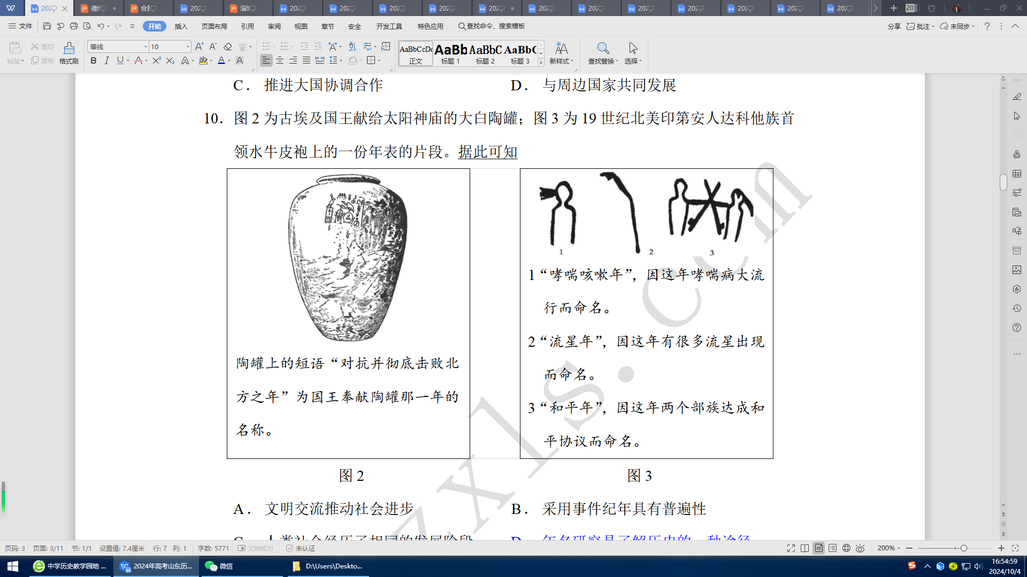
规律性性解释
（2024山东卷第10题）图2为古埃及国王献给太阳神庙的大白陶罐；图3为19世纪北美印第安人达科他族首领水牛皮袍上的一份年表的片段。据此可知
A．文明交流推动社会进步 B．采用事件纪年具有普遍性
C．人类社会经历了相同的发展阶段 D．年名研究是了解历史的一种途径

Slide 24
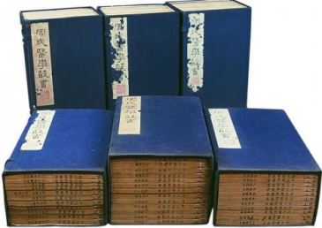
4.学科素养的分层
辨识史料作者的意图，恰当
地运用材料建构自己的叙述
利用不同类型史料的长处，
进行互证，做出合理解释
认识史料的价值及作用，尝试运用史料作为证据
区分不同类型史料，从获取的材料中提取信息
以“史料实证”为例

Slide 25
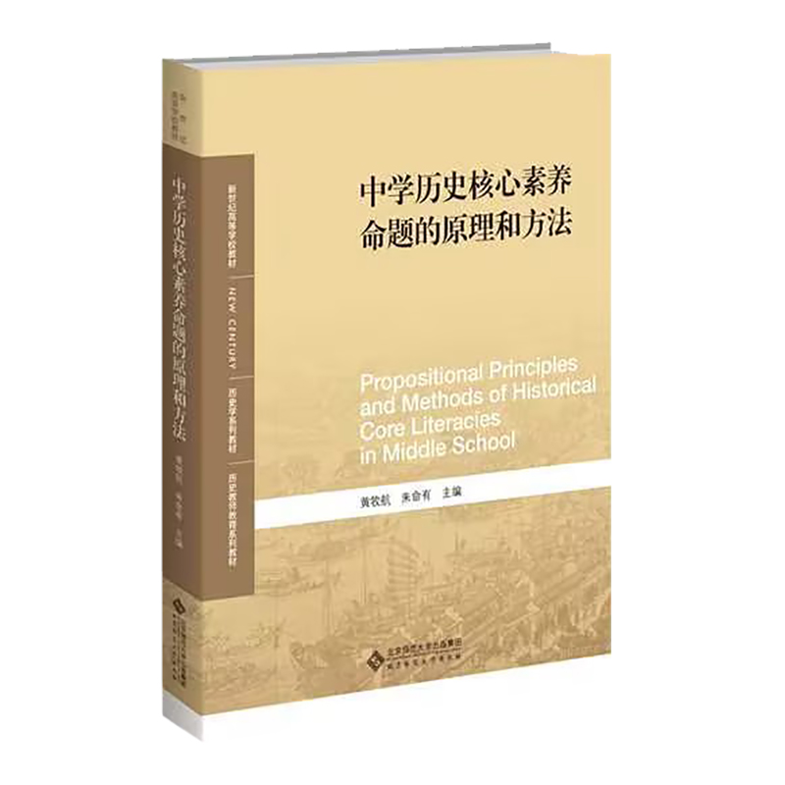
“史料实证”素养是一种态度与方法。与纠结于史料为何物相比，培养实证的思维更为重要。所谓“实证”，就是根据论据得出论点。
在中学历史教学中，多数教师侧重于知识体系的建构和历史结论的灌输，忽视了历史材料到历史结论获取的过程与方法的训练。

Slide 26
教学过程中存在教师讲得多、学生思考得少的现象。史料实证素养试题的命制主要针对的就是这一不足，对中学历史教学中重结论、重史实，轻证据、轻分析的弊端展开考查。
过去30多年中，中学教师对史料教学的研究，其重心都放在了史料(论据)的搜集、整理、阅读上，能够在培养实证思维方面下功夫的教师少之又少。2008年的一道高考题引发了极大的震动，原因就在于大多数师生论证思维的欠缺。
【例1】(2008年广东高考)齐国管仲说:“凡为国之急者，必先禁末作文巧。末作文巧禁，则民无所游食，民无所游食则必事农。民事农则田垦，田垦则粟多，粟多则国富，国富者兵强，兵强者战胜，战胜者地广……”某研究者据此得出“中国精耕农业的产生与专制国家农业政策密切相关”的结论。该判断:
A.材料充分、理解准确，结论合理 B.材料充分、理解不准确，结论不合理
C.材料不充分、理解准确，结论合理 D.材料不充分、理解不准确，结论不合理
【例2】（2021年山东卷第19题）英国在衰落吗？（题目内容略）

Slide 27
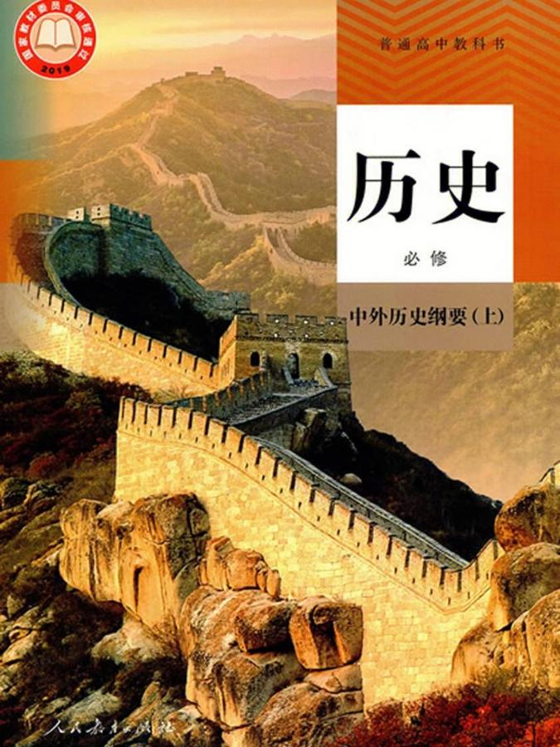
二、从必备知识的角度看
1.高一教学中的必备知识
“纲要”者，概要也，总纲和要则，意为重要内容的大概。《纲要》学习要连点成线，由线及面，汇面构体，以结构化的史实、史料等呈现对于历史大势和各个历史时期时代特征的认识。
——上海市历史教研员於以传

Slide 28
2.高考命题中的必备知识
■高老评价体系中的“四翼”突出基础性。高考围绕学科主干内容，加强对基本概念、基本思想方法的考查，杜绝偏题怪题和繁难试题，引导教学重视教材，夯实学生学习基础，给学生提供深度学习和思考的空间。
——教育部考试中心《中国高考评价体系说明》第18页
■高考关注各学科中的主干内容，关注学习者在未来的生活、学习和工作中所必须具备、不可或缺的知识、能力、素养。因此，高考要求学生对基础部分内容的掌握必须扎实牢靠。高考试卷中应包含一定比例的基础性试题，引导学生打牢知识基础。 ——教育部考试中心《中国高考评价体系说明》第32页

Slide 29
2024年山东卷突出主干知识考查
题号 | 考点 | 考号 | 考点
1 | 中国古代商业 | 11 | 中古西欧经济
2 | 春秋战国变革 | 12 | 空想社会主义
3 | 宋代阶层流动 | 13 | 战后国际关系
4 | 明清经济发展 | 14 | 美国对外战略
5 | 近代列强侵华 | 15 | 英国经济衰落
6 | 国民革命原因 | 16 | 汉唐江南经济
7 | 土地革命时期 | 17 | 鸦片战争认识
8 | 经济体制改革 | 18 | 上海历史缩影
9 | 改善南北关系 | 19 | 非洲真正解放
10 | 史学研究方法
考试永远是考查某种迁移能力，考试最终是解释受试者的学科素质、学科素养、能力结构和知识运用的程度，是一个多维度的评价，不是单向的知识评价，识记历史知识和历史结论在素养中仅仅是水平1的层级，连合格都达不到。
——刘芃《卷里卷外》第265、35页
教材是一个角度，考试是另一个角度，但都在一个知识框架中。所谓依托教材，不过是转换了一个角度而已。 ——刘芃《卷里卷外》第30页

Slide 30
3.高考突出必备知识比较的角度
 | 异同比较 |  | 异同比较
1 | 古代货币与工具配饰比较 | 11 | 西欧行会十三世纪前后比较
2 | 春秋战国与西周风俗比较 | 12 | 空想社会主义启蒙思想比较
3 | 宋代致富与科举功名比较 | 13 | 大兵文官国际关系态度比较
4 | 宋元重马与明清重牛比较 | 14 | 美国私人投资政府投资比较
5 | 英国侵华四个时空的比较 | 15 | 英国两阶段商品进口额比较
6 | 辛亥革命与国民革命比较 | 16 | 汉唐江南经济发展趋势比较
7 | 新民主革命阶段特征比较 | 17 | 鸦片战争认知两个角度比较
8 | 科学院办院方针两段比较 | 18 | 上海解放前后经济特征比较
9 | 世界南北方人口贫富比较 | 19 | 非洲殖民化与真正解放比较
10 | 埃及北美纪年方法比较（同） |  | 2024年山东卷为例

Slide 31
16题 | 汉朝江南经济区 | 唐朝江南经济区
范围 | 在长江以南大部分地区 | 在长江中下游地区
城市 | 商业中心城市数量少 | 中心城市数量增多，并呈现多中心、多层级的特点
交通 | 交通干道较少，水陆欠发达 | 主次干道增多，并与大运河、海陆通道构成水陆交通网
趋势 | 经济地位提高、商品经济繁荣、经济联系增强
17题 | 学生感性视角 | 学者理性视角
认知角度 | 鸦片战争的原因、过程、结果、性质、败因 | 近代性、世界性、唯物史观

Slide 32
18题 | 解放前 | 解放后
工业结构 | 轻重工业比例失调 | 轻重工业相对协调发展
地理布局 | 工业结构不合理 | 上海支援全国协调发展，工业布局优化
经济体制 | 殖民主义特色：官僚外国资本垄断、民族资本不充分、不独立 | 社会主义特色：计划体制转变、独立自主发展
19题 | 非洲解放后的实然状况 | 非洲真解放的应然状况
经济 | 缺乏独立性，结构单一的依附性 | 构建国际经济新秩序
政治 | 依然受西方国家军事和政治控制 | 加强南北合作，构建公正合理的国际政治新秩序
文化 | 依然受西方国际文化渗透。 | 弘扬民族传统文化，树立民族自信
总结 | 国家独立不是真正的解放，只有摆脱西方国家的控制，从政治、经济、文化方面实现独立自主、全面发展、找到适合自身发展道路，才能实现“真正的解放”。

Slide 33
2023年山东卷选择题考查异同比较
题号 | 9道选择题考查不同点
1 | 财产从公有到私有的变化
2 | 从先秦尚马到东汉尚牛的变化
3 | 从西汉京畿到隋代京畿范围的变化
4 | 张载主张封建权力从不简到精简的变化
5 | 近代中国四类商品50年进口总值的变化
8 | 国家与工厂从统一性到独立性的变化
12 | 美洲和非洲的殖民国家势力的变化
14 | 非洲从差异困难到建立联合的变化
15 | 美国国防研发投资占比的变化
题号 | 4道选择题考查相同点
9 | 1950年代、2003年、2012年后我国外交政策的相同点
10 | 亚述、安息、罗马拱门形制的相同点
11 | 威斯特伐利亚体系、维也纳体系的相同点
13 | 《物种起源》《资本论》的相同点
（第6题“少年与社会”、第7题抗战民众剧团除外）

Slide 34
中国古代史的课标要求出现了8次“变”（变化/变动),
世界史的课标要求出现6次“变”（变化/变动/改变)，5次“不同”。
课标明确提出“理解不同时空下历史的延续、变迁与发展”。因此，我们对课标的研读需要深入挖掘，合理整合，从整体和多角度认识历史的发展与变迁。
2023年全国新课标卷历史试题，12道客观题，有7道在考“变化”；2024年9道。
2024年全国新课程卷（9+1）
题号 | 历史的发展变化 | 题号 | 历史的发展变化
24 | 史前遗址大小墓葬形制规模的变化 | 32 | 17世纪法国细布工场生产方式的变化
26 | 魏晋皇权更替方式的变化 | 33 | 19-20世纪非洲民解团体的变化
28 | 清初农民从自耕到租佃的变化 | 34 | 布党在大城市苏维埃力量的变化
29 | 清末新军军官来源的变化 | 35 | 二战后美英货币体系主导地位的变化
31 | 16-17世纪航海活动的变化 | 44 | 从建国初到新时代我国装备制造业的变化

Slide 35
2023年山东卷中的“变化”
题号 | 9道选择题考查历史的发展变化
1 | 财产从公有到私有的变化
2 | 从先秦尚马到东汉尚牛的变化
3 | 从西汉京畿到隋代京畿范围的变化
4 | 张载主张封建权力从不简到精简的变化
5 | 近代中国四类商品50年进口总值的变化
8 | 国家与工厂从统一性到独立性的变化
12 | 美洲和非洲的殖民国家势力的变化
14 | 非洲从差异困难到建立联合的变化
15 | 美国国防研发投资占比的变化

Slide 36
2024年山东卷中的“变化”
题号 | 历史的发展变化 | 题号 | 历史的发展变化
1 | 古代商业从低级向高级发展的变化 | 12 | 从启蒙思想到空想社会主义的变化
2 | 对地方风俗的政策从西周到春秋的变化 | 13 | 停战之路从大兵到文官的变化
4 | 兽医从宋元尚马到明清尚牛的变化 | 14 | 美国对外私人投资和政府投资的变化
5 | 英国建筑师从少到多的变化 | 15 | 英国四类商品进口总值的变化
6 | 从辛亥革命到国民大革命的变化 | 16 | 江南经济区从汉代到唐代的变化
7 | 中国报刊名称关键词各时期的变化 | 17 | 对鸦片战争的认知从学生到学者的变化
8 | 中国科学院办院方针的变化 | 18 | 上海工业发展从旧中国到新中国的变化
9 | 南北关系从旧到新的变化 | 19 | 非洲的解放从现实到理想的变化
11 | 13世纪前后西欧行会特点的变化 | 第3题宋代传统观念的不变、第10题两大古文明的相同

Slide 37
3.高考突出必备知识的层次
■必备知识由陈述性知识、程序性知识构成。
■整体知识框架、基本事实是陈述性知识。
■基本概念、基本原理、基本技能与方法是程序性知识。
——教育部考试中心《中国高考评价体系》
陈述性知识 | 程序性知识
回答“是什么”，静态； | 回答“怎么想”“怎么做”，动态；
可以通过语言、记忆习得 | 不能通过语言，只能通过操作实践习得
通过再认再现描述表现 | 通过操作步骤体现

Slide 38
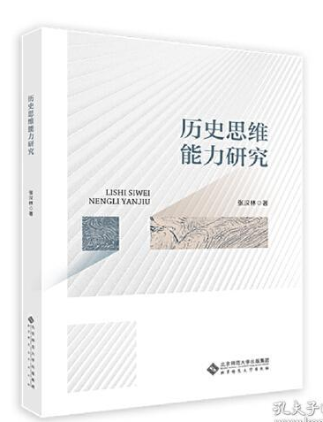
在历史思维的过程中，有两类概念，一类是有关历史本体的概念，如分封制、启蒙运动、抗日战争、土地革命、资产阶级；另一类是有关历史认识的概念，如证据、一手材料、因果关系、理解、历史叙述等。
第一类概念是历史思维的对象，第二类概念是历史思维的方法。构成历史思维能力体系核心的概念，是指第二类概念。从目前来看，学生掌握的基本上是关于历史本体的概念，而有关历史认识的概念则知之甚少。
——摘编自张汉林《历史思维能力研究》

Slide 39
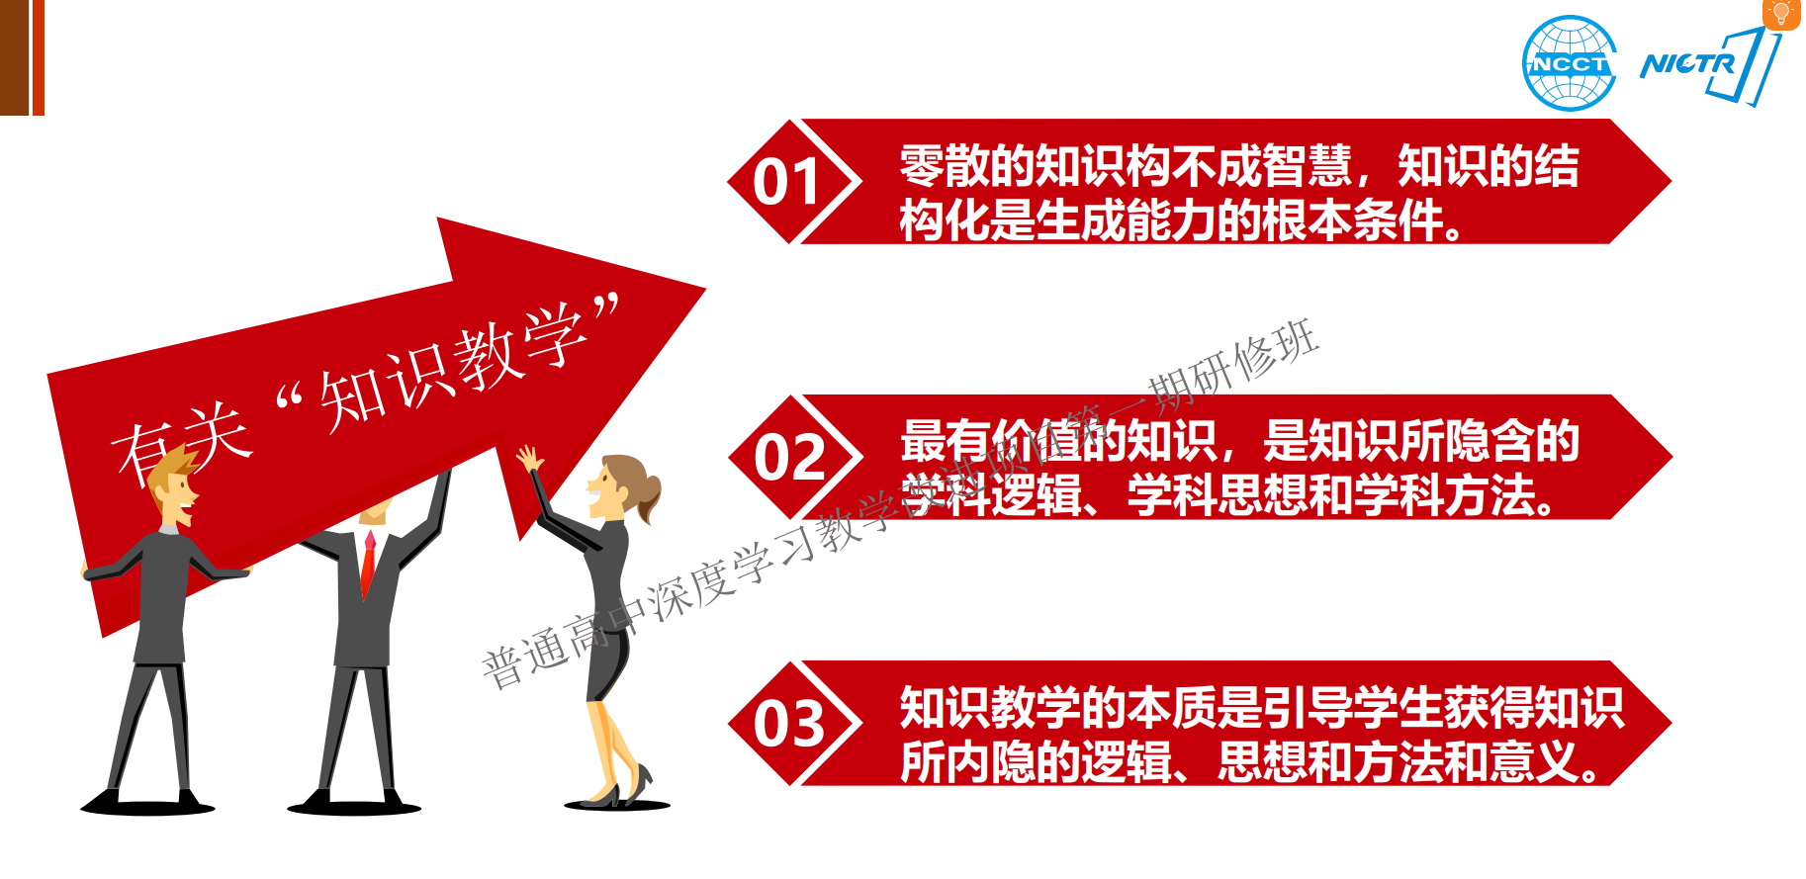
——华东师大李月琴教授

Slide 40
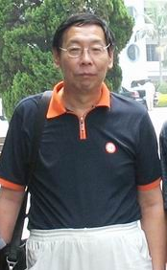
历史知识，主要是历史史实，而不是历史结论。前者基本上是相对稳定的，而后者的变化则相当大。
角度不同，结论有多种。所以，对教科书的结论不必“苦心维护”。
——北师大杨宁一教授

Slide 41
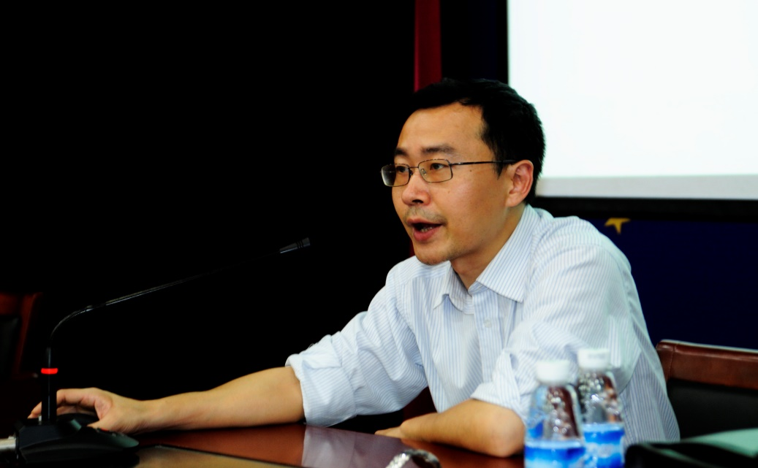
教科书只是历史知识的载体，并非课程知识本身。当我们在教学中不断地把历史知识浓缩化、概念化、公式化，甚至口号化，学生把教科书的表述视为历史的真实，把背诵教科书视为学好历史的不二法门时，真实的历史知识就离学生越来越远了。 ——华南师大黄牧航教授
课程改革和高考改革的要求：从背诵记忆历史知识到解释运用历史知识

Slide 42
（2023年山东卷第8题）1956年，毛泽东在淡到国家与工厂的关系时指出：“统一性和独立性是对立的统一，要有统一性，也要有独立性。……各个生产单位部要有一个与统一性相联系的独立性，才会发展得更加活泼。”毛泽东强调的是
A．适当提高工厂的生产经营自主权 B．适度发挥市场的调节作用
C．平衡工商企业改造中的公私关系 D．鼓励个体私营经济的发展
（2021年山东卷第8题）1954年8月，毛泽东在接见英国工党代表团时指出：“我们这类国家，如中国和苏联，主要依靠国内市场，而不是国外市场。这并不是说不要国外联系，不做生意。不，需要联系，需要做生意，不要孤立。”他意在强调中国
A．需要学习和借鉴西方经验 B．经济建设要坚持自力更生
C．应逐步放弃“一边倒”政策 D．愿意开展对外经济交流

Slide 43
（2024年山东卷第3题）图1为《宋史·王猎传》中的相关记载。王猎的经历反映出宋代
王猎，字得之，长垣人。累应进士不第，乃治生积钱，既而叹曰：“此败吾志也。”悉以班（分发）诸亲族。庆历用兵，诏求遗逸，范仲淹荐之，得出身为永兴蓝田主薄。……
图1
A．士人价值取向发生变化 B．传统观念制约阶层流动
C．商人政治地位得到提高 D．经济发展影响选官方式

Slide 44
三、从关键能力的角度看
对于一门学科来说，没有什么比思维方式这个问题更为重要了。
培养历史思维能力是历史教育的核心任务，涉及历史教育工作的各个领域。历史思维能力是历史课程标准的灵魂，是衡量历史教科书质量的重要尺度，是历史教学的关键目标，是量度历史教师专业水平的主要标准。
历史学科能力等同于历史思维能力
发展学生的历史思维能力是历史教育的必然担当
历史教育旨在培养学生学会思考
思考历史而不是背诵历史
——张汉林《历史思维能力研究》,北京师范大学出版社，2023年1月

Slide 45
1.历史学科能力的内涵
三个能力群 | 九个能力要求
①获取和解读历史信息的能力 | 理解与辨识、概括与提炼、组织与运用
②分析历史问题的能力 | 运用辩证唯物主义和历史唯物主义分析历史事物、运用历史思维和科学的方法分析历史事物、阐述历史事物
③历史探究能力 | 发现和提出问题、论证问题、得出结论
这3个能力群共9个关键能力实际上是从文本、理论、思维3个方面分别描述了关键能力的有机构成。
——徐奉先《 高考历史学科关键能力考查路径研究》，《中国考试》2019年第12期

Slide 46
2.历史学科能力考查的方式
例1:(1992年全国高考)清末“预备立宪”的实质在于
A.顺应舆论要求 B. 引进欧美政体 C.改革各级官制 D.加强专制集权(√)
例2:(1996年全国高考)1928年蒋介石在南京建立政权，其性质是
A.地主阶级政权 B.官僚资产阶级政权 C.资产阶级政权 D.大地主大资产阶级政权(√)
例3:(1992年全国高考)下列哪一改革标志着向新的社会形态过渡?
A.梭伦改革 B.大化改新(√) C.周世宗改革 D.彼得一世改革
例4:(1991年全国高考)比较中国近代史上洋务派、维新派和资产阶级革命系的基本主张与社会实践的异同，指出他们留给后人的历史教训。
情境化教学和情境化命题的本质追求是:反对过分强调符号化、概念化、公式化、抽象化的历史教学和历史命题，倡导生动、形象、真实、感性的历史教学和历史命题。
——黄牧航、朱命友《中学历史核心素养命题的原理与方法》

Slide 47
对于“史料实证”的过分强调，已经在历史教育中导致了“史料实证”的异化。这主要表现在：拿史料去证明观点，从结论走向结论，显然这并非史料实证的本义。更为关键的是，历史意义的阐释不是“史料实证”所能完成的任务。
——摘编自张汉林《历史思维能力研究》

Slide 48
■材料应以史料为主：实际教学中大量出现的并不是史料，而是材料。两者的差别在于，前者应是一手的，可以逼真地呈现它发生场景的某一侧面，是根源；后者则可以是后人对这一历史现象的叙述与看法。论文、专著的大量内容是学者的“论”而不是当时的“史”，并且它们带有学术研究的概括性、理论性与枯燥性。
■材料应是动态的“史”：要区分当事人的“论”与“史”。材料是过程性的“史”，能反映特定场景中历史的变迁，而不是静态的“论”。静态的“论”从概念到概念，从理论到理论，脱离了具体的历史背景与演变过程，带有去历史化的倾向，是历史教学的忌讳。

Slide 49
高考命题的典型材料
（1）有情节的历史片段和历史小故事；
（2）历史人物的言谈举止；
（3）有史料价值的文学作品；
（4）有史料价值的美术作品；
（5）历史地图和历史图示。

Slide 50
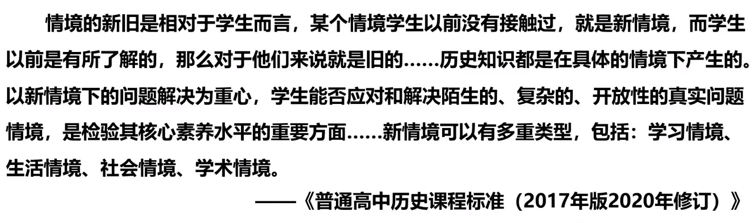
新情境的“新”，是指“陌生、复杂、开放、真实”

Slide 51
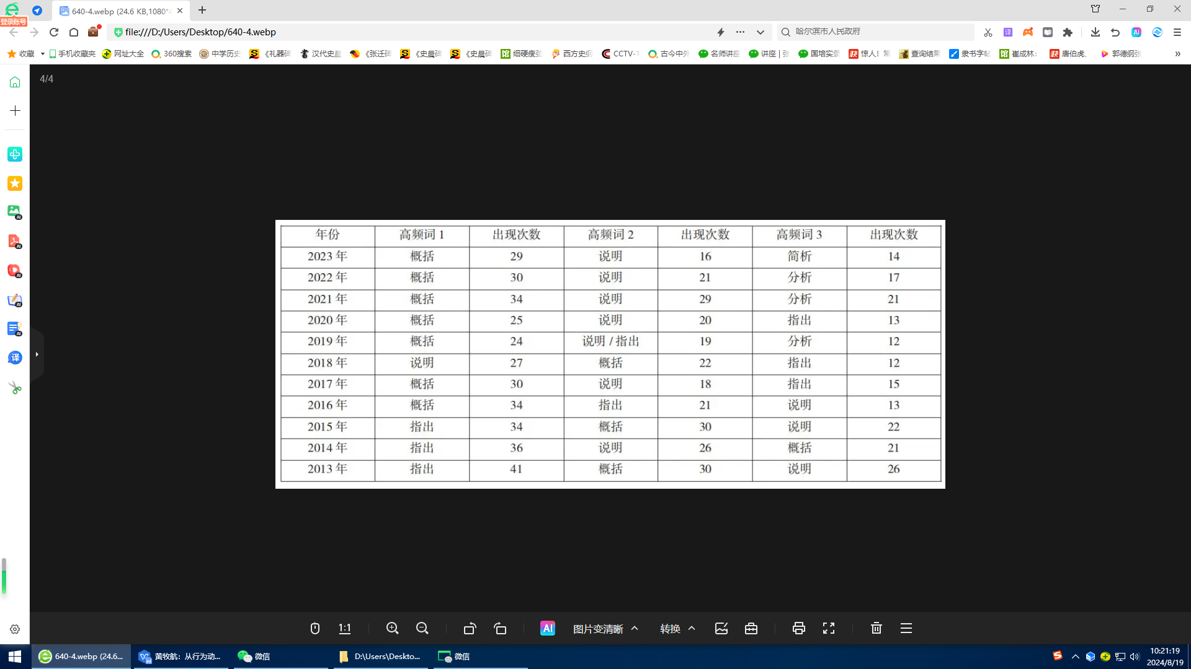
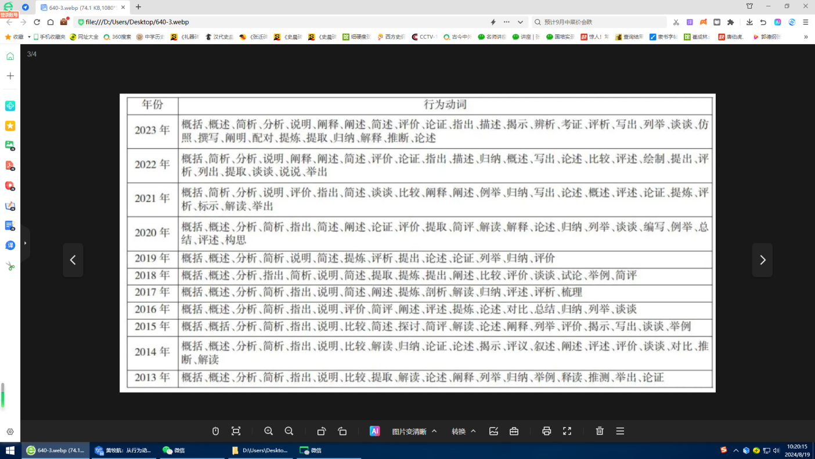
3.历史学科能力考查的重点
2013年—2018年间，“概括”“指出”“说明”三个动词的使用频率非常高，而且一直稳居前三。“概括”一词的使用频次高达308次；其次是“指出”，有232次；第三是“说明”，有228次。
——黄牧航、王正宇《从行为动词的变化看高考历史科的命题规律》

Slide 52
4.山东卷学科能力考查的特点
题型 | 特点 | 例题
史料实证类 | 史料类型与价值(减少) | 2020.18题“村支书笔记”
 | 史料运用与论证方法 | 2021.19题“英国衰落”、2023.19题“博览会” 2024.17题“鸦片战争、2024.19题“非洲解放”
历史解释类 | 观点解释(减少) | 2020.17题“梁启超认识”
 | 现象解释（主体、开放、生成性） | 2021年第17题“小英雄形象”、2024.16题“江南经济”
实践操作类 | 时间尺度（过时） | 2020级省一模卷第20题“英国经济发展阶段”
 | 绘图设计 | 2022.19题（2）“绘制地图”
图片识读题 | 解读信息、欣赏图片 （重点、薄弱） | 2024.16题“江南经济”、2023.19题“1924年博览会”； 2022.16题隋朝政区、17工人新村、19文明地图； 2021.16题“开封建都”；2020.16题“人口密度”
历史短文类 开放性试题 | 限定论题，非自拟论题 | 2021.18题“足迹”、2022.18题“工人新村” 2023.18题“深圳窗口”、2024.18题“上海缩影”
概括信息类 | 涵盖全部，基础能力 | 2023.16题“棚民案”……
方向比努力更重要：要高度关注命题的发展趋势

Slide 53
2024年全国高考开放型试题统计表
省份 | 开放性试题的问题设计
全国新卷 | 43.结合所学中国近现代史知识，择取材料中的有关时事，拟定一个主题，写一篇短评。
广东 | 19.请围绕“广东与近代中国”这一主题，自拟论题，结合中国近代史回答。
湖北 | 19.在上述三种类型中任选其一，结合所学知识，自拟论题，展开论述。
浙江 | 25.根据材料，结合史实，从唐宋的“文学艺术”“科技”两个主题中任选其一，自拟题目，写一篇历史小论文。
河北 | 18.从材料中提取一项或几项信息，自拟论题，结合世界史知识予以阐述。
东北 | 20.请围绕“党史中的东北元素”，结合所学知识，向该课题组推荐一个专题，自拟专题题目，并阐明推荐理由。
安徽 | 20.田子茂的生平是宋代某些历史场景的再现。从材料中提取历史信息，运用所学中国古代史知识，任选角度，自拟论题，加以阐释。
江西 | 20.结合所学知识，围绕“马克思主义基本原理同中华优秀传统文化相结合”，任选表2中某一对或者整体关系进行论证，也可以修改、补充或提出新关系，并加以论述。
甘肃 | 20.请根据上述视角，运用所学知识，选取某一历史事件或现象，展开评述（要求：自拟题目，史论结合，观点正确，结构完整，逻辑严谨，表述清晰，不得抄袭示例）。
广西 | 19.根据材料，任选一个时段，另拟一个能够反映其时代特征的标题，并结合新中国的发展成就进行论证。

Slide 54
近五年山东卷的开放性试题统计
年份 | 开行性试题——小论文题
2020年 | 17．阅读材料，回答问题：行走的少年 根据材料，谈谈你对梁启超认识的理解。(14分)
2021年 | 18．阅读材料，回答问题：足 迹（13 分） 根据材料并结合新民主主义革命的史实，以“足迹”为题写一则历史短文。
2022年 | 18．阅读材料，回答问题。历史的透视：一幅宣传画 结合所学知识，以“《工人新村》赏析”为题写一则历史短文。（14分）
2023年 | 18.阅读材料，回答问题：一份人才招聘启事 结合材料，以“深圳·窗口”为题写一则历史短文。（12分）
2024年 | 18.阅读材料，回答问题：数字里的上海 提取材料信息，以“上海·缩影”为题写一则历史短文。(14分)

Slide 55
近十年全国卷41题侧重“横向贯通”
出处 | 试题角度（主题） | 涉及时间段
2023年新卷42 | 中美处理同周边国家关系比较 | 20世纪末21世纪初
2022年乙卷 | 中日技术引进比较 | 20世纪五六十年代
2021年甲卷 | 美英对华贸易比较、中国进出口贸易 | 20世纪50年代
2021年乙卷 | 希罗多德与司马迁比较 | 古希腊、汉代
2020年I卷 | 中德外交关系 | 20世纪50年代
2020年III卷 | 城邦和都城比较 | 西周、古希腊
2019年I卷 | 中美苏日钢产量比较 | 20世纪80年代以前
2019年III卷 | 国家治理 | 罗马帝国和汉朝
2018年II卷 | 中美大豆 | 先秦、唐宋、至今；1765—1954年
2018年III卷 | 上海和曼彻斯特城市发展 | 近现代拉通
2017年III卷 | 荷兰入侵台湾与台湾收复 | 17世纪
2016年II卷 | 世界与中国人口迁移 | 近现代拉通
2016年III卷 | 济贫制度 | 明清、英国近代
2015年II卷 | 孟子和苏格拉底比较 | 战国时期、古希腊
2014年I卷 | 宋应星和牛顿比较 | 16—18世纪
2013年II卷 | 爱因斯坦热在中国 | 20世纪初

Slide 56
近十年全国卷41题的“纵向贯通”
出处 | 试题角度（主题） | 涉及时间段
2023年乙卷 | 中国历代民德升降 | 从春秋至清中叶
2022年甲卷 | 海军实力 | 明朝、晚清、新中国成立至今
2020年I卷 | 中德外交关系（中外对比） | 20世纪50年代、90年代以来
2020年II卷 | 大河治理 | 清代、新中国成立后（五六十年代）
2019年I卷 | 钢产量（中外对比） | 20世纪80年代以前、80年代至今
2019年II卷 | 海关税率 | 清前中朝、晚清、1950年
2018年I卷 | 基层治理 | 宋朝、清末、20世纪80年代以来
2018年II卷 | 大豆（中外对比） | 先秦、唐宋、至今；1765—1954年
2018年III卷 | 城市发展（中外对比） | 近现代打通
2017年II卷 | 矿业政策 | 雍正、晚清、一五计划
2016年I卷 | 人口 | 清中期、近代
2016年II卷 | 人口迁移（中外对比） | 近现代拉通
2015年I卷 | 儒学发展 | 汉、唐、宋、近代前期
2014年II卷 | 东北移民 | 清朝建立至辛亥革命
2013年I卷 | 海洋利用 | 古代贯通、近代前期贯通
突出特征：大跨度、高概括；中外关联、大开大合

Slide 57
山东卷非选择题的突出特色
 | 四年考点 | 时期 | 热点主题 | 知识特点
16 | 2020——汉唐明人口； 2021——北宋建都； 2022——隋朝政区改革 2023——清朝社会治理 2024——江南经济区 | 中国 古代 | 汉、隋唐、宋、明清政治、经济、社会治理的特点与变化 | 大跨度、高概括 小切口、深分析 小切口、深分析 小切口、深分析 小切口、中概括
17 | 2020——行走的少年； 2021——小英雄形象； 2022——李超之死 2023——书与时代 2024——鸦片战争 | 中国 近代 | 救亡与启蒙的交织； 中国社会变迁与时代特征 | 小切口、深分析 小切口、深分析 小切口、深分析 小切口、深分析 小切口、深分析
18 | 2020——村支书日记； 2021——光辉足迹； 2022——工人新村 2023——深圳窗口 2024——上海缩影 | 中国 现代 | 中国新民主革命的光辉成就； 新中国社会主义建设成就； 改革开放的探索与成就 | 小切口、深分析 小切口、中概括 小切口、深分析 小切口、深分析 小切口、深分析
19 | 2020——英国咖啡馆； 2021——英国衰落； 2022——地图上的文明史 2023——英国1924博览会 2024——非洲的解放 | 世界史 | 大国兴衰经验教训（重点英国） 人类文明的交流与进步 国际政治经济新秩序 | 小切口、中跨度 小切口、中跨度 小切口、中跨度 小切口、中跨度 小切口、深分析
【特点】小切口、深分析；点状聚焦、横中带纵、内在联系

Slide 58
山东卷非选择题作答的两大要求
2020年 | 19.（2）结合英国咖啡馆的变化，说明咖啡馆的历史是一部“经济史”。（8分） 从咖啡馆的变化与世界经济发展联系的角度：从咖啡馆的变化与英国国内经济发展联系的角度：
2021年 | 16.分析说明北宋继续以开封为都城的利弊。（12分） 利：（1）从以开封为都城具有一定历史基础角度作答；（2）从以开封为都城具有相对有利的现实条件角度作答：①从与长安、洛阳地区之间经济发展对比角度作答；②从开封位置优越和交通便利角度作答。 弊：（1）从气候条件及其影响的角度作答；（2）从地形条件及其影响的角度作答；（3）从黄河水患严重及其影响的角度作答。
2022年 | 17.概括说明李超之死为何会引发广泛的社会关注。 作答应主要包括三个角度：能从近代中国社会处于转型期，新旧思想冲突激烈的时代背景角度作答；能结合陈独秀等人的社会活动，从五四新文化运动对事件的推动角度作答；能结合李超与家庭的矛盾，从李超之死与当时社会的关系角度作答。
 | 19.（1）概括指出图6、图7的编绘者力图告诉我们些什么。（10分） 图6从早期人类文明多元、独立发展的角度作答；从人类文明由分散逐步走向区域性联系的角度作答；从扩张战争、人口迁徙、商贸活动是文明交流和联系的途径角度作答。 图7从以农业文明的视角看人类文明发展的角度作答；从人类文明发展不平衡的角度作答。
2023年 | 16.（1）该案主要是由哪些矛盾引发的?（6分） 人地矛盾；棚民与土著的矛盾；生态环境破坏；玉米与传统农作物种植矛盾；一些族人将族产共产私下出租等角度。
横向重角度，纵向重层次

Slide 59
2024年山东卷非选择题的作答要求
题号 | 问题设计
16 | 概括说明“江南经济区”的变化体现了汉唐时期怎样的经济发展趋势。 从中心城市、交通干线、区域范围、海陆贸易、人口分布、经济格局等角度
17 | (1)大聪的讲述，会让小敏对“鸦片战争”形成怎样的认识?(6分) 从战争原因、失败原因、战争影响与救亡意识等角度 (2)你认为应如何书写“鸦片战争”?说明理由。(7分) 从世界性、近代性、唯物史观等角度
18 | 提取材料信息，以“上海·缩影”为题写一则历史短文。(14分) 从资本结构、产业结构、经济格局、经济体制、区域协调等角度
19 | 阅读材料，回答问题：非洲的“解放”。(16分) 从经济结构、政治独立、文化特色，实然与应然对比等角度
横向重角度，纵向重层次

Slide 60
山东卷分层评价标准
年度 | 第16题 | 第17题 | 第18题 | 第19题
2020年 | 按地图采点 | 按角度采点 | 按角度采点 | （1）分层 （2）采点
2021年 | 按利弊采点 | 信息、阐释分层 | 表述分层 | 五问采点
2022年 | 按角度采点 | 原因、出路分层 | 信息、阐释表述分层 | 设计、理由分层

Slide 61
【例2】（2021年山东卷第17题）
（一）信息提取：
清末、1902年；画报、阅报；火枪、地球仪；孝、忠、圣经贤传；慧且聪、好学、开智；雄且英，风姿豪迈等。（若从图中提取其他有效信息并加以阐释，言之有理，即可得分。）
层次要求：
层次1：不能根据试题要求从材料中提取有效信息；
层次2：提取信息不够完整，只能从材料中获取部分有效信息；
层次3：全面提取材料信息，并对信息进行恰当的归纳整理。
（二）历史闸释
阐释内容：
⑴“小英雄”形象产生的时代背景；⑵“小英雄”形象的内涵；⑶“小英雄”形象的评价。
层次要求：
层次1：没有对历史信息进行解释说明；
层次2：能在历史信息和相关历史现象之间建立起简单联系；
层次3：能在历史信息和相关历史现象之间建立起恰当联系，并分别加以阐释说明；
层次4：能结合时代背景，在历史信息和相关历史现象之间建立起逻辑关系，并在概括归纳的基础上，进行多角度的阐释说明。

Slide 62
【例3】（2022年山东卷第17题）（一）社会关注的原因：
作答角度：（作答应主要包括三个角度）
能从近代中国社会处于转型期，新旧思想冲突激烈的时代背景角度作答；
能结合陈独秀等人的社会活动，从五四新文化运动对事件的推动角度作答；
能结合李超与家庭的矛盾，从李超之死与当时社会的关系角度作答。
（若从其他角度作答，言之有理，可的情给分）
层次划分：（按照不同层级对每个角度的阐述进行评价）
层次1：作答角度具有一定合理性，说明不够充分，表述不够完整；
层次2：作答角度合理，能密切联系材料和所学知识，说明完整、充分，逻辑严密。
（二）新生的出路：
层次1：能分别概括三人的观点，并进行简要说明；
层次2：能结合三人的观点，从个人解放、社会改良、制度变革的关系角度进行较为充分的阐述；
层次3：在对三人观点的论述中，能提出自己的见解，并结合史实，阐明在马克思主义指引下进行彻底的革命是“李超们”获得新生的根本途径。

Slide 63
【例4】（2022年山东卷第18题）（一）信息提取信息举例：（1）材料性质类信息：1952年的宣传画《工人新村》；（2）经济生活类信息：工厂、自来水、自行车、电灯、生产模范锦旗、玩具飞机和玩具汽车等；（3）政治寓意类信息：红旗、向日葵、鸽子、报纸等；（4）场景主题类信息：整齐的房子、干净的街道、喜悦的表情、和谐融洽的氛围等。（若能提取其他信息，合理即可）
层次要求：
层次1：提取信息不够完整，只能从材料中获取部分零散的有效信息；
层次2：提取材料信息比较全面，并能对信息进行合理的分类归纳。
（二）历史阐述：阐述角度：（阐述应主要包括三个角度）
（1）结合工厂、生产模范锦旗等信息，联系新中国成立后恢复国民经济的努力，从人民对美好生活向往的角度阐述；（2）结合鸽子、和谐融洽的氛围等信息，联系新中国成立后巩固政权的一系列斗争，从社会稳定、人民热爱和平的角度阐述；（3）结合红旗、向日葵等信息，从人民拥护党的领导、认同新生政权的角度阐述。（若从其他角度阐述，言之有理，也可酌情给分）
层次要求：（按照不同层级对每个角度的阐述进行评价）
层次1：能在历史信息和相关历史现象之间建立起简单联系，并加以简要说明；
层次2：能结合时代背景，在历史信息和相关历史现象之间建立起密切联系，并在概括归纳的基础上，进行完整、充分的阐释说明。
（三）历史表述
层次1：不能表述成文，思路不清，词不达意；
层次2：能表述成文，思路不够清晰，语言不够流畅；
层次3：能表述成文，思路清晰，逻辑严密，语言流畅。

Slide 64
【例5】（2022年山东卷第19题）
（1）图6：从早期人类文明多元、独立发展的角度作答；从人类文明由分散逐步走向区域性联系的角度作答；从扩张战争、人口迁徙、商贸活动是文明交流和联系的途径角度作答。
图7：从以农业文明的视角看人类文明发展的角度作答；从人类文明发展不平衡的角度作答。
（2）设计：
层次1：主题设计不够恰当，只与当时人类文明发展有一定联系；
层次2：主题设计比较恰当，能反映当时人类文明发展的整体趋势和特征；
层次3：主题设计恰当、准确，反映人类文明整体特征，并有进一步的介绍。
理由：
层次1：说明比较宽泛，与主题联系不够密切；
层次2：说明与主题相符合，叙述比较合理；
层次3：说明契合主题，叙述完整、充分，表述准确。

Slide 65
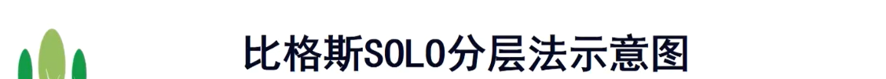
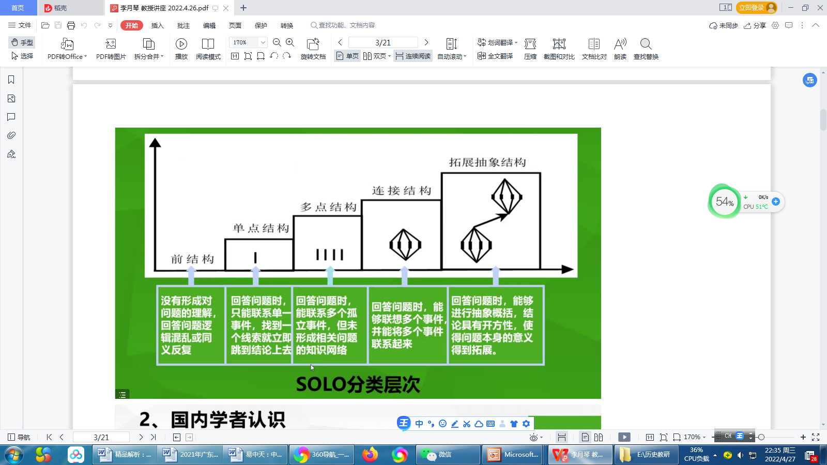
SOLO评分法是质性评价方法，既包含量的方面，也包含质的方面。

Slide 66
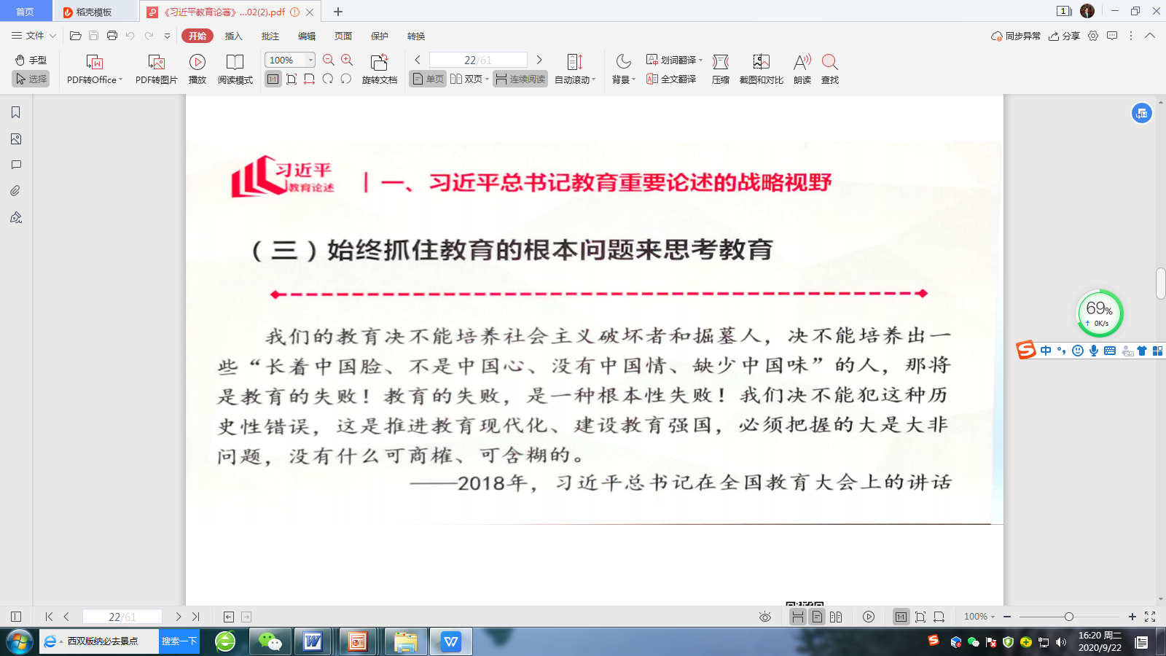
四、从核心价值的角度看
必要①——立德树人

Slide 67
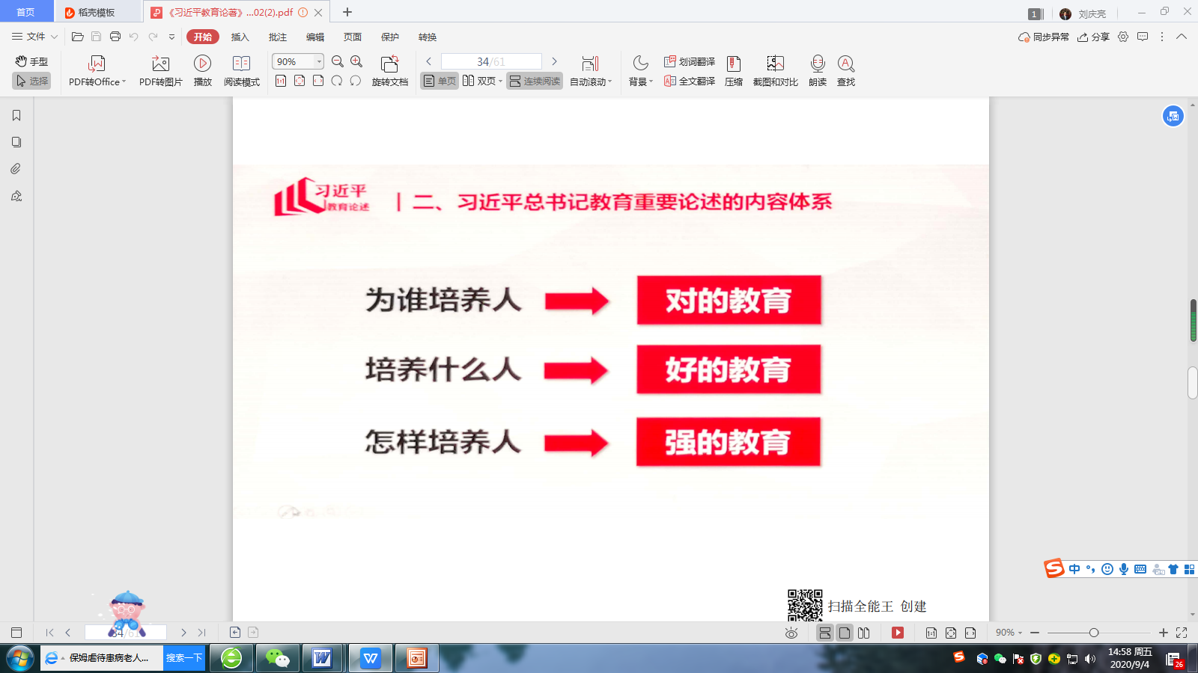

Slide 68

■“培养什么人”是教育的首要问题。习近平总书记在全国教育大会上对此给出了明确答案，即培养德智体美劳全面发展的社会主义建设者和接班人。
■在“怎样培养人”的问题上，习近平总书记进一步指出，要在坚定理想信念上下功夫、在厚植爱国主义情怀上下功夫、在加强品德修养上下功夫、在增长知识见识上下功夫、在培养奋斗精神上下功夫、在增强综合素质上下功夫。
五育并举——六个下功夫

Slide 69
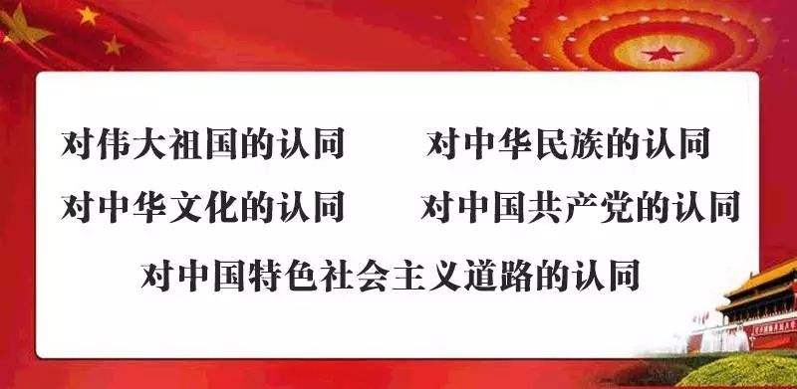

Slide 70
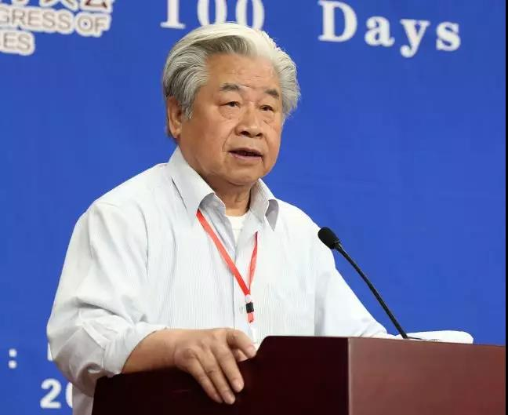
必要②：课程改革
编写中学历史教材,像编写德育、语文教材一样，是国家事权，体现国家意志，关党对教育工作的领导，事关中国特色社会主义事业兴旺发达、后继有人，事关党和国家长治久安、实现中华民族伟大复兴的中国梦，具有非常深刻的历史意义和战略意义。
——张海鹏教授2019.8教育部新教材培训讲座

Slide 71

本课程以马克思主义为指导，通过对中外重大历史事件、历史人物和历史现象的叙述，展现人类发展进程中丰富的历史文化遗产，以及人类社会从古至今、从分散到整体、社会形态从低级到高级的发展历程。通过学习，学生应了解和掌握唯物史观的基本观点，体会唯物史观的科学性，理解不同时空条件下历史的延续、变迁与发展，学习史料实证的基本方法，能够在此基础上对历史作出正确的解释；深化对中华民族多元一体发展趋势的认识，认同社会主义核心价值观和中华优秀传统文化，了解世界历史发展的多样性，理解和尊重世界各国各地区的文化传统，拓宽国际视野，形成开放的世界意识。

Slide 72
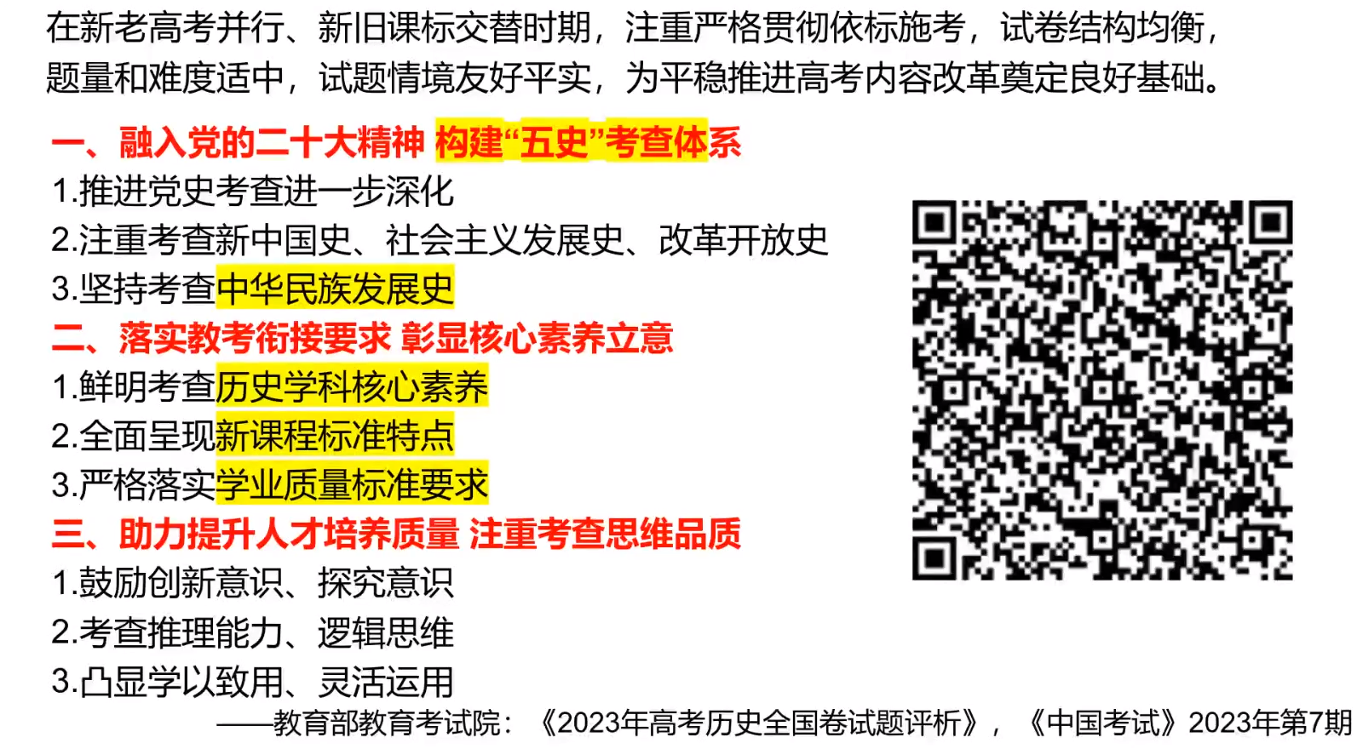
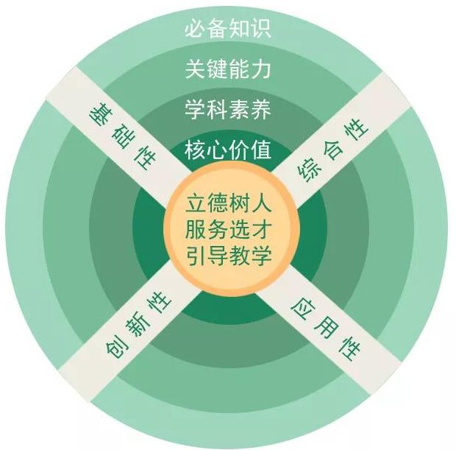
必要③：高考改革
立德树人在“一核”中位居首位，核心价值在“四层”中位居首位

Slide 73
高考命题的七大热点
历史科考试全面贯彻落实党的教育方针，加强对学生进行理想信念、爱国主义、品德修养、知识见识、奋斗精神、综合素质教育，引导学生树立正确的国家观、民族观，塑造健全人格，形成正确的世界观、人生观，践行社会主义核心价值观；引导学生增强对中华优秀传统文化、革命文化和社会主义先进文化的认同，树立新时代中国特色社会主义道路自信、理论自信、制度自信与文化自信；引导学生开拓视野，认识历史发展规律，形成人类命运共同体意识；引导学生提高历史思维能力，探求真相，崇尚美好，增强创新意识；引导学生实现德智体美劳全面发展。
——徐奉先《基于高考评价体系的历史科考试内容改革实施路径》
2019年第12期《中国考试》第59-64页
三种文化、四个自信、五史教育、五个认同、五育并举、六观端正、六个下功夫

Slide 74
2024年山东试卷的价值引领
题号 | 价值引领 | 题号 | 价值引领
1 | 唯物史观：古代商业由低级向高级发展 | 11 | 唯物史观：商品经济发展促进行会变化
2 | 社会治理：春秋战国重构统治秩序 | 12 | 社会主义：空想社会主义关注社会公平
3 | 传统文化：宋代观念制约社会阶层流动 | 13 | 国际格局：一战后国际关系体系的脆弱
4 | 社会治理：明清政治稳定促进经济发展 | 14 | 国际格局：美国国家安全战略的调整
5 | 爱国主义：晚晴外交不断让步 | 15 | 大国兴衰：英国现代经济竞争力下降
6 | 革命文化：国民革命的必要性 | 16 | 国家认同：汉唐江南经济发展的趋势
7 | 革命文化：土地革命时代特征 | 17 | 爱国主义：鸦片战争如何认知
8 | 改革开放：社科院服务国家经济发展大局 | 18 | 新中国史：上海是历史缩影
9 | 国际视野：改善南北关系 | 19 | 国际视野：非洲的真正解放
10 | 文明互鉴：古埃及与古美洲文明相同点
两大特征：价值立意鲜明+主流结论熟悉

Slide 75
2024年高考非选择题的价值引领
 | 考查主题1 | 考查主题2 | 考查主题3 | 考查主题4
1全国甲卷 | 中国数学的发展 | 20世纪世界趋势 | 北魏教育改革、一战前大国关系、孙黄主张异同
2全国新标 | 中国西欧的古代农业 | 1932年抗战形势 | 中国装备制造业发展
3 山东卷 | 汉唐的江南经济区 | 鸦片战争的认知 | 上海的历史缩影 | 非洲的真正解放
4 广东卷 | 乡里与古代基层治理 | 12-17世纪欧洲贸易 | 广东与近代中国 | 二战和远东格局
5 北京卷 | 唐辽城市与国家发展 | 中国百年经略海洋 | 近现代英印关系 | 世界的和平与发展 端午节与传统文化
6 上海卷 | 瓷器的全球流动 | 商贸与西欧社会转型 | 历史认识的时间尺度 | 传统中国的国家治理
7 湖南卷 | 清初传教士西学东渐 | 49-65国庆纪念活动 | 印度与世界城市化进程
8 江苏卷 | 步枪创新与抗战 | 唐朝南诏的古道修建 | 清代地方官员的考核 | 世界古代文明与文化
9 湖北卷 | 农耕文明与疆域变迁 | 五四期刊与社会思潮 | 法国对外政策的转变 | 物质与文明的关系
10安徽卷 | 交通与西南地区治理 | 国际货币体系的演变 | 从小人物看北宋政治
11东北卷 | 明朝名帖的变化 | 秦刻石与罗马功德碑 | 近代英国的文学旅游 | 党史中的东北元素
12甘肃卷 | 辽夏金的职官制度 | 近现代我国的旅游观 | 格林纳达的独立与发展 | 历史发展的多种因素
中国古代史：传统文化、区域发展、国家治理、民族交融
中国近现史：区域缩影、列强侵华、现代化历程、新中国变迁与民族复兴
世界历史：文明特点与交流、近代社会转型、民族解放与发展、国际关系与世界治理

Slide 76
家国情怀的课程目标
在树立正确历史观基础上，从历史的角度认识中国的国情，形成对祖国的认同感和正确的国家观;
能够认识中华民族多元一体的历史发展趋势，形成对中华民族的认同感和正确的民族观，具有民族自信心和自豪感；
了解并认同中华优秀传统文化、革命文化、社会主义先进文化，了解中国各个历史时期的英雄人物，传承民族气节、崇尚英雄气概，认识中华文明的历史价值和现实意义；
了解世界历史发展的多样性,理解和尊重世界各国、各民族的文化传统，具有广阔的国际视野，树立正确的文化观;
认同社会主义核心价值观，认同走中国特色社会主义道路是历史的必然，树立中国特色社会主义道路自信、理论自信、制度自信和文化自信;
能够确立积极进取的人生态度，塑造健全的人格，树立正确的世界观、人生观和价值观。
“家国情怀”的课程目标大致可以分成六个维度，分别对应六种身份，也就是作为个体的人、作为中华民族的子孙、作为中国人、作为社会主义接班人、作为身处世界的人、作为人类的一分子。

Slide 77
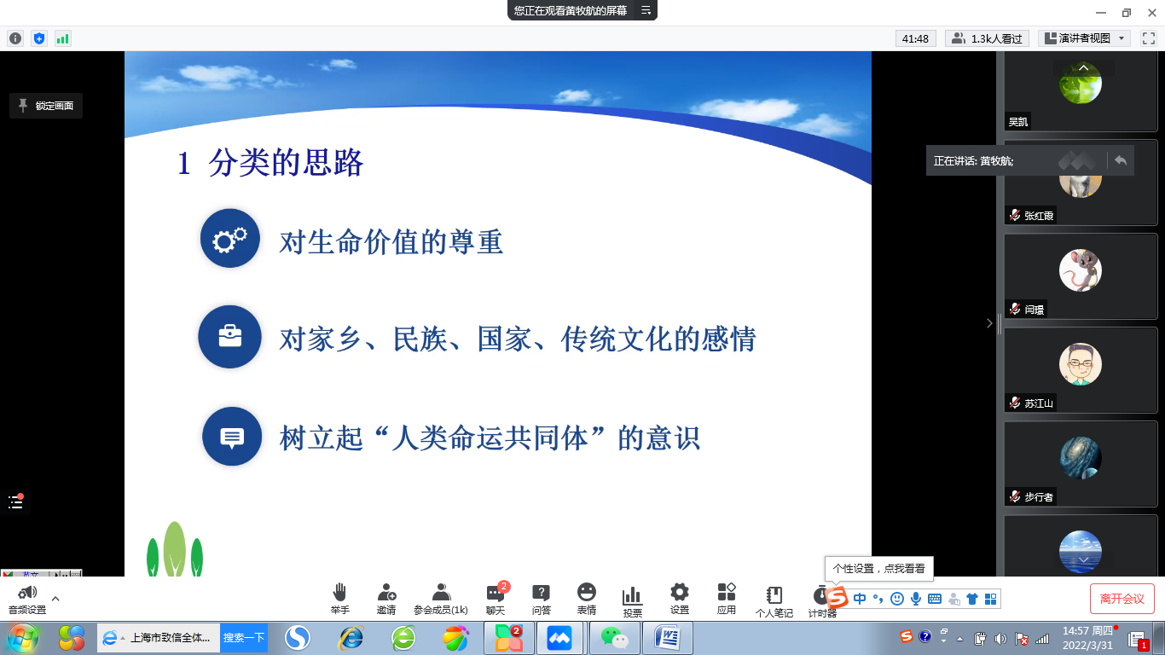
①对自我生命意义的尊重、对他者生命意义的尊重；
②对家乡的感情、对民族的感情、对国家的感情、对中国文化的感情
③具有国际意识、懂得文化尊重、具有人类关怀意识、敬畏自然伦理十个方面。
——黄牧航、朱命友《中学历史核心素养命题的原理和方法》

Slide 78
课程目标
课程内容
教材内容
课程目标与课程内容之间存在差距
课程内容与教材内容之间存在差距

Slide 79
家国情怀水平4的目标“能够把握中华民族多元一体的发展趋势，以及世界历史发展的进步历程，形成正确的世界观、人生观、价值观和历史观；能够表现出对历史的反思，从历史中汲取经验教训，更全面、客观地认识历史和现实社会问题；能够将历史学习所得与家乡、民族和国家的发展繁荣结合起来，立志为新时代中国特色社会主义建设、中华民族伟大复兴作出自己的贡献。”
这些表述是站在学习结果的角度阐述的，教材编写对此难以呈现。教材可以叙述历史史事、观点内容，但学生如何运用历史学科能力等，却难以明确表达。
对表述抽象、涉及诸多历史思维观念和方法在其中的课程目标要求，教材编写者有时会望洋兴叹。
课程改革和高考改革的要求：从背诵记忆历史知识到解释运用历史知识

Slide 80


价值引领的两大原则
①历史的问题现实地思考
②现实的问题历史地思考

Slide 81
价值引领的五个方法
聚焦价值观念作为中学历史核心素养命题的关键技术之一，意味着我们在命题立意，素材选取和答案设计的过程中，都要首先考虑正确的政治思想方向。在实施操作过程中可以依靠以下五种方法。
第一种方法是学习党和国家的方针政策。
第二种方法是依托课程标准的表述。
第三种方法是借鉴高考评价体系的指标。
第四种方法是运用统编历史教材的观点。
第五种方法是提炼历史学术研究的成果。
——黄牧航《中学历史核心素养命题的关键技术一：聚焦价值观念》
《历史教学》2024年第07期 总第932期
研究高考试题的热点聚焦

Slide 82

方向比努力更重要！

